Slide 1
《无线网络规划与优化》

Slide 2
理论篇
项目二： LTE无线网络规划

Slide 3
项目引入
无线网是通信运营企业最活跃、最灵活、最热点的基础业务网络；是分布于室外空间、室内空间、地上空中的多场景、多制式、技术复杂多变的网络；是承担多种业务接入，或承担传送和控制的网络；是对企业收入影响力最大的网络。任何通信运营企业，无论从战略的角度还是提供业务的需求，都要求认真规划好自己的无线网。

Slide 4
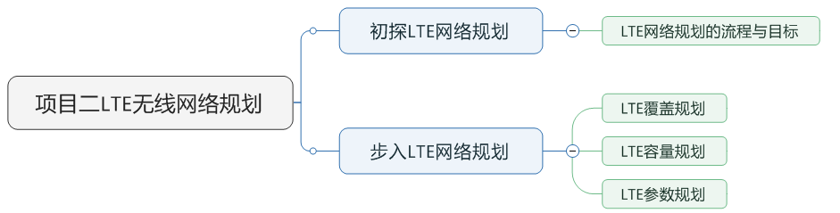
任务分解

Slide 5
任务一：初探LTE网络规划
任务描述:
LTE无线网络规划是网络建设、维护、优化的前提，任何通信运营企业，无论从战略的角度还是提供业务的需求，都要求认真规划好自己的无线网。本任务即介绍LTE无线网络规划流程和LTE无线网络衡量指标，还包括LTE网络规划面临的挑战及网络整体部署策略。
01
学习目标：
了解LTE无线网络规划流程，以及整体部署策略。
熟悉LTE无线网络衡量指标的类型、定义和范围。
02

Slide 6
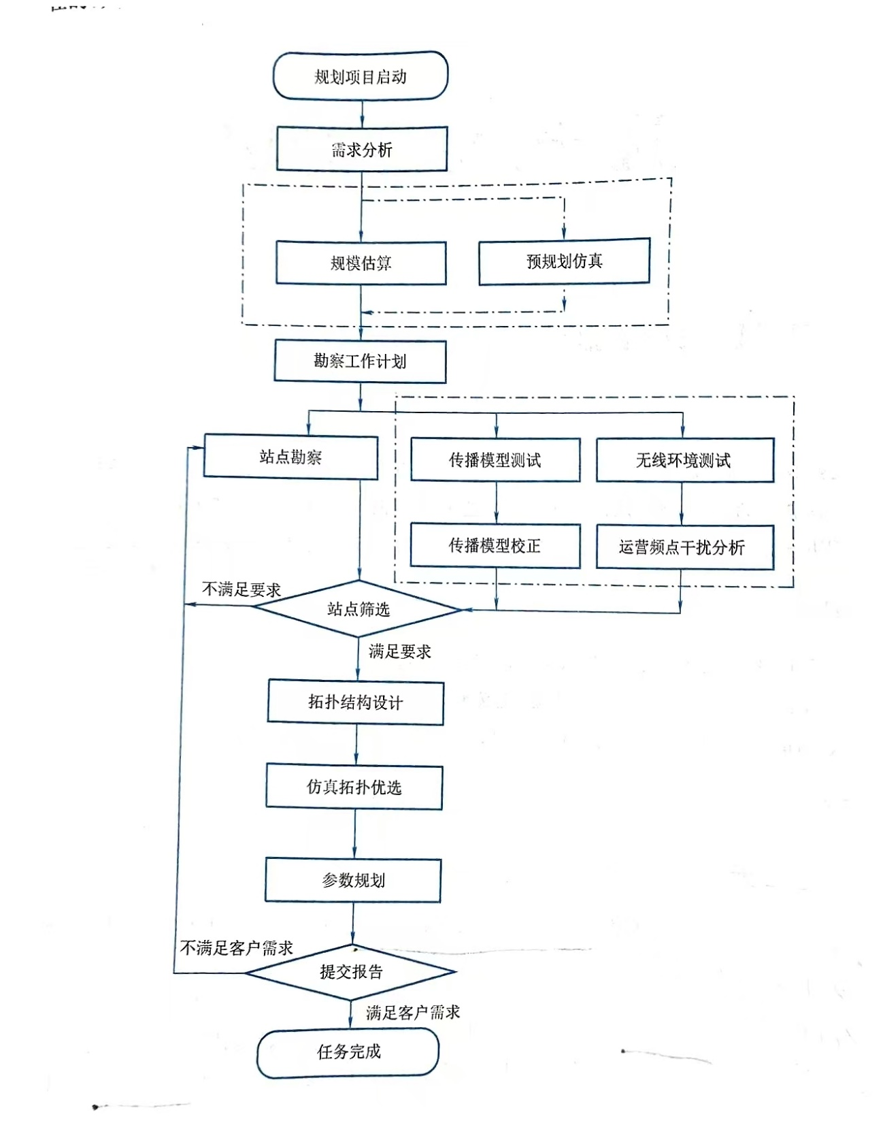

任务一：初探LTE网络规划
LTE网络规划的流程与目标
1.1 LTE无线网络规划的流程
需求分析
区域划分
规模估算
覆盖估算
站点选择
规划仿真
容量估算
站点勘察
站点选择
容量仿真
覆盖仿真
无线参数规划
话务模型
规划指标要求
建网策略
备选站点信息
其他需求
无线环境分析
清频测试
传播模型测试
输出规划仿真报告
在规划前，需要进行需求分析，需求分析的目的是为网络规划提供规划依据。

Slide 7
任务一：初探LTE网络规划
LTE网络规划的流程与目标
1.1 LTE无线网络规划的流程
需求分析
区域划分
规模估算
覆盖估算
站点选择
规划仿真
容量估算
站点勘察
站点选择
容量仿真
覆盖仿真
无线参数规划
话务模型
规划指标要求
建网策略
备选站点信息
其他需求
无线环境分析
清频测试
传播模型测试
输出规划仿真报告
仿真工具设计完成后，需要对规划的站址进行现场勘测，选择合适的建筑物作为最终的实施站址。基站站址选择是将工具设计的结果应用于具体的无线环境。同时还需要对站点进行天馈选择和站点设计，以满足实际的覆盖需求。

Slide 8
任务一：初探LTE网络规划
LTE网络规划的流程与目标
1.1 LTE无线网络规划的流程
需求分析
区域划分
规模估算
覆盖估算
站点选择
规划仿真
容量估算
站点勘察
站点选择
容量仿真
覆盖仿真
无线参数规划
话务模型
规划指标要求
建网策略
备选站点信息
其他需求
无线环境分析
清频测试
传播模型测试
输出规划仿真报告
无线传播模型帮助设计者了解预选站址在实际环境下的传播效果。设计者可以通过将传播模型运用在规划仿真软件中的方法来预测出所规划的基站的各种系统性能指标。

Slide 9
任务一：初探LTE网络规划
LTE网络规划的流程与目标
1.1 LTE无线网络规划的概述
需求分析
业务分布模拟
传播模型校正
前期准备
覆盖规划
容量规划
参数规划
性能评估
覆盖估算
容量估算
站址规划
预规划
详细规划
LTE规划的重点在于：
覆盖规划、容量规划和参数规划三个环节。

Slide 10
任务一：初探LTE网络规划
LTE网络规划的流程与目标
1.1 LTE无线网络规划总体原则
规划总体原则
设计区域内覆盖连续——核心价值区域
覆盖和容量同时满足需求——综合考虑
网络拓扑结构合理——信号质量
一次规划、分期建设——网络结构稳定
合理利旧——节约投资、落地便捷
覆盖连续的本质是 “差异化保障”，而非 “全域无差别覆盖”。需以 “核心价值区域” 为优先级，确保这些区域信号 “无断点、无弱区” ，同时对非核心区域提供基础覆盖，避免因局部盲区影响高价值用户体验。

Slide 11
任务一：初探LTE网络规划
LTE网络规划的流程与目标
1.1 LTE无线网络规划总体原则
规划总体原则
设计区域内覆盖连续——核心价值区域
覆盖和容量同时满足需求——综合考虑
网络拓扑结构合理——信号质量
一次规划、分期建设——网络结构稳定
合理利旧——节约投资、落地便捷
“有信号”更要“好用”，覆盖解决 “信号有无” 容量解决 “信号好不好用” 。二者需同步规划，避免 “有覆盖无容量” 或 “有容量无覆盖”。

Slide 12
任务一：初探LTE网络规划
LTE网络规划的流程与目标
1.1 LTE无线网络规划总体原则
规划总体原则
设计区域内覆盖连续——核心价值区域
覆盖和容量同时满足需求——综合考虑
网络拓扑结构合理——信号质量
一次规划、分期建设——网络结构稳定
合理利旧——节约投资、落地便捷
网络拓扑是基站位置、信号交互的 “空间关系”，合理拓扑能减少干扰、保障切换稳定，是信号质量的基础。若拓扑混乱，单基站性能再好也会出现 “信号差、易掉线”。

Slide 13
任务一：初探LTE网络规划
LTE网络规划的流程与目标
1.1 LTE无线网络规划总体原则
规划总体原则
设计区域内覆盖连续——核心价值区域
覆盖和容量同时满足需求——综合考虑
网络拓扑结构合理——信号质量
一次规划、分期建设——网络结构稳定
合理利旧——节约投资、落地便捷
“一次规划” 是从长期视角明确基站布局、频段规划、容量演进路径，避免短期规划导致“重复建设”；“分期建设”是按当前需求分阶段部署，先建核心区，再完善边缘区，避免“过度投资闲置”。

Slide 14
任务一：初探LTE网络规划
LTE网络规划的流程与目标
1.1 LTE无线网络规划总体原则
规划总体原则
设计区域内覆盖连续——核心价值区域
覆盖和容量同时满足需求——综合考虑
网络拓扑结构合理——信号质量
一次规划、分期建设——网络结构稳定
合理利旧——节约投资、落地便捷
“利旧”即复用现有资源，减少新增资源投入，同时降低选址难度，是控制成本、加速建设的关键。

Slide 15
任务一：初探LTE网络规划
LTE网络规划的流程与目标
1.2 LTE无线网络衡量指标
指标项 | 定义 | 典型值 | 备注
RSRP | 参考信号接收功率。测量带宽内的所有公共导频接收功率的线性平均，也就是一个导频RE的平均功率，和RSCP的定义有较大差异。 | -70∽-120dbm | 覆盖电平的衡量指标
RSRQ | 参考信号接收质量。N*RSRP/（E-UTRAN carrier RSSI），N为RB数。实际上等效于RSRP/一个RB上的平均接收信号强度 | 最大值为-6dB （2T2R） | 和天线配置、导频功率配比，网络负载情况有关
小区中心SINR | SINR高于一定程度的区域认为是小区中心。不同负载情况下，由于网络SINR分布曲线不同，小区中心的SINR判断门限也会不同。 | 15db以上 | 不同的负载率SINR分布不同，典型值也不同
 |  | （100%load）
小区边缘SINR | SINR低于一定程度的区域认为是小区边缘。不同负载情况下，由于网络SINR分布曲线不同，小区边缘的SINR判断门限也会不同。 | 0db以上 | 不同的负载率SINR分布不同，典型值也不同
 |  | （100%load）
RSRP vs RSRQ：RSRP 仅反映 “信号强弱”，RSRQ 反映 “信号质量” ，需两者结合判断覆盖质量。
SINR 分层：小区中心与边缘的 SINR 差异，体现网络资源分配的均衡性，边缘 SINR 是衡量网络体验“底线”的关键指标，需重点保障。

Slide 16
任务一：初探LTE网络规划
LTE网络规划的流程与目标
1.3 LTE网络规划的挑战
挑战1：用户对数据速率的要求永无止境，频谱资源的稀缺不可逆转。频谱效率是网络演进的最大动力，但与同频干扰是一堆矛盾体。
解决方案：采用紧密复用的频率规划和同频干扰解决方案。
挑战2：新技术带来新的规划研究。
解决方案：采用MIMO通道改造、提高MIMO天线间距，进行ICIC（Inter-cell Interface Coordination，小区间干扰消除技术）边缘频段规划。
挑战3：运营商拥有大量2G/3G站点资源，新站址获得越来越困难，共站址甚至共天馈的需求日趋强烈。
解决方案：基于2G/3G的站点选择、天馈、异系统干扰和多系统互操作。可以采用自优化网络（Self-Optimizing Network ，SON）来监护网络规划和网络优化工作，提升网络质量，降低运维成本。

Slide 17
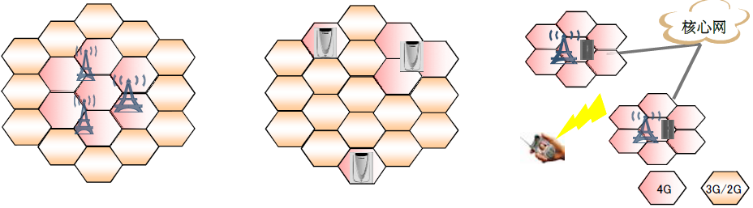
任务一：初探LTE网络规划
LTE网络规划的流程与目标
1.4 LTE网络部署策略
LTE网络的部署策略如图所示，在城区连续覆盖、热点覆盖、广覆盖三种场景。
一、城区连续覆盖场景：以 “无缝覆盖 + 容量适配” 为核心
城区是用户密度高、业务需求（语音、高清视频、高速下载）集中的核心区域，需优先保障覆盖连续性与容量冗余，同时平衡频谱效率。

Slide 18
任务一：初探LTE网络规划
LTE网络规划的流程与目标
1.4 LTE网络部署策略
LTE网络的部署策略如图所示，在城区连续覆盖、热点覆盖、广覆盖三种场景。
二、热点覆盖场景：以 “极致容量 + 高速体验” 为核心
热点区域（如大型商场、体育场馆、交通枢纽、高校校园）具有 “用户密度极高、业务突发（如赛事直播、节假日高峰）、速率需求高” 的特点，需优先保障容量与峰值速率，其次兼顾覆盖。

Slide 19
任务一：初探LTE网络规划
LTE网络规划的流程与目标
1.4 LTE网络部署策略
LTE网络的部署策略如图所示，在城区连续覆盖、热点覆盖、广覆盖三种场景。
三、广覆盖场景：以 “覆盖范围最大化 + 低成本部署” 为核心
广覆盖场景（如郊区、农村、山区、沿海）用户密度低、业务需求以语音、基础数据（如微信、网页浏览）为主，核心目标是用最低成本实现 “广域覆盖”，其次保障基本速率。

Slide 20
任务小结
本任务主要介绍了LTE网络规划基本流程、LTE无线网络衡量指标，帮助我们积累关于规划的基础知识和技能。

Slide 21
谢谢！

